Slide 1
TRƯỜNG TIỂU HỌC NGUYỄN CÔNG SÁU
MÔN TIẾNG VIỆT
Bài 18: Tớ nhớ cậu(Tiết 1)
Giáo viên: Ngô Thị Thanh Vân

Slide 2
Khởi động

Slide 3
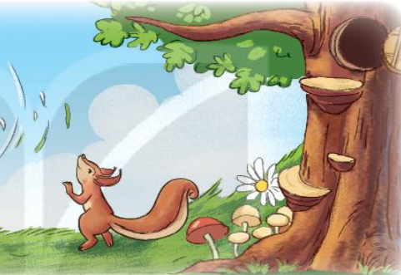

Slide 4
Câu chuyện được kể trong bài thơ Gọi bạn diễn ra khi nào?
Ở đâu?
Đáp án: Câu chuyện được kể trong bài thơ diễn ra từ thuở xa xưa, trong rừng xanh sâu thẳm.

Slide 5
2. Chuyện gì xảy ra khiến bê vàng phải lang thang đi tìm cỏ?
Đáp án: Trời hạn hán, suối cạn, cỏ héo khô bê vàng không chờ được mưa nên đã lang thang đi tìm cỏ.

Slide 6
Khi bê vàng quên đường về, dê trắng đã làm gì?
Đáp án: Dê trắng chạy khắp nẻo tìm bê và gọi bê?

Slide 7
Em hãy đọc thuộc lòng 2 khổ đầu?

Slide 8
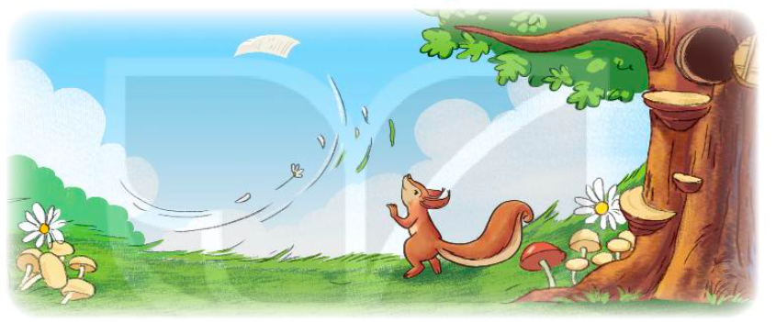

Slide 9
Khi vui chơi cùng với bạn, em cảm thấy thế nào?
Khi xa bạn, em cảm thấy thế nào ?

Slide 10
Tớ nhớ cậu
Kiến là bạn thân của sóc. Hằng ngày, hai bạn thường rủ nhau đi học. Thế rồi nhà kiến chuyển đến một khu rừng khác. Lúc chia tay, kiến rất buồn. Kiến nói: “Cậu phải thường xuyên nhớ tớ đấy.”. Sóc gật đầu nhận lời.
Một buổi sáng, sóc lấy một tờ giấy và viết thư cho kiến. Sóc nắn nót ghi: “Tớ nhớ cậu.”. Một cơn gió đi ngang qua mang theo lá thư. Chiều hôm đó, kiến đi dạo trong rừng. Một lá thư nhè nhẹ bay xuống. Kiến reo lên:” A, thư của sóc!”.
Hôm sau, kiến ngồi bên thềm và viết thư. Kiến không biết làm sao cho sóc biết mình rất nhớ bạn. Cậu viết: “Chào sóc!”. Nhưng kiến không định chào sóc. Cậu bèn viết một lá thư khác: “Sóc thân mến!”. Như thế vẫn không đúng ý của kiến. Lấy một tờ giấy mới, kiến ghi: “Sóc ơi!”. Cứ thế, cậu cặm cụi viết đi viết lại trong nhiều giờ liền.
Không lâu sau, sóc nhận được một lá thư do kiến gửi đến. Thư viết: “Sóc ơi, tớ cũng nhớ cậu!”.
( Theo Tun Te-le-gơn)
Đọc mẫu

Slide 11
Tớ nhớ cậu
Kiến là bạn thân của sóc. Hằng ngày, hai bạn thường rủ nhau đi học. Thế rồi nhà kiến chuyển đến một khu rừng khác. Lúc chia tay, kiến rất buồn. Kiến nói: “Cậu phải thường xuyên nhớ tớ đấy.”. Sóc gật đầu nhận lời.
Một buổi sáng, sóc lấy một tờ giấy và viết thư cho kiến. Sóc nắn nót ghi: “Tớ nhớ cậu.”. Một cơn gió đi ngang qua mang theo lá thư. Chiều hôm đó, kiến đi dạo trong rừng. Một lá thư nhè nhẹ bay xuống. Kiến reo lên:” A, thư của sóc!”.
Hôm sau, kiến ngồi bên thềm và viết thư. Kiến không biết làm sao cho sóc biết mình rất nhớ bạn. Cậu viết: “Chào sóc!”. Nhưng kiến không định chào sóc. Cậu bèn viết một lá thư khác: “Sóc thân mến!”. Như thế vẫn không đúng ý của kiến. Lấy một tờ giấy mới, kiến ghi: “Sóc ơi!”. Cứ thế, cậu cặm cụi viết đi viết lại trong nhiều giờ liền.
Không lâu sau, sóc nhận được một lá thư do kiến gửi đến. Thư viết: “Sóc ơi, tớ cũng nhớ cậu!”.
( Theo Tun Te-le-gơn)
Đọc nối tiếp đoạn

Slide 12
Luyện đọc câu dài
Kiến không biết làm sao cho sóc biết mình rất nhớ bạn. Cứ thế, cậu cặm cụi viết đi viết lại trong nhiều giờ liền. Không lâu sau, sóc nhận được lá thư do kiến gửi đến.

Slide 13
Tớ nhớ cậu
Kiến là bạn thân của sóc. Hằng ngày, hai bạn thường rủ nhau đi học. Thế rồi nhà kiến chuyển đến một khu rừng khác. Lúc chia tay, kiến rất buồn. Kiến nói: “Cậu phải thường xuyên nhớ tớ đấy.”. Sóc gật đầu nhận lời.
Một buổi sáng, sóc lấy một tờ giấy và viết thư cho kiến. Sóc nắn nót ghi: “Tớ nhớ cậu.”. Một cơn gió đi ngang qua mang theo lá thư. Chiều hôm đó, kiến đi dạo trong rừng. Một lá thư nhè nhẹ bay xuống. Kiến reo lên:” A, thư của sóc!”.
Hôm sau, kiến ngồi bên thềm và viết thư. Kiến không biết làm sao cho sóc biết mình rất nhớ bạn. Cậu viết: “Chào sóc!”. Nhưng kiến không định chào sóc. Cậu bèn viết một lá thư khác: “Sóc thân mến!”. Như thế vẫn không đúng ý của kiến. Lấy một tờ giấy mới, kiến ghi: “Sóc ơi!”. Cứ thế, cậu cặm cụi viết đi viết lại trong nhiều giờ liền.
Không lâu sau, sóc nhận được một lá thư do kiến gửi đến. Thư viết: “Sóc ơi, tớ cũng nhớ cậu!”.
( Theo Tun Te-le-gơn)
Đọc nối tiếp đoạn

Slide 14
Giải nghĩa từ
- Nắn nót:
Viết rất cẩn thận cho đẹp.

Slide 15
Tớ nhớ cậu
Kiến là bạn thân của sóc. Hằng ngày, hai bạn thường rủ nhau đi học. Thế rồi nhà kiến chuyển đến một khu rừng khác. Lúc chia tay, kiến rất buồn. Kiến nói: “Cậu phải thường xuyên nhớ tớ đấy.”. Sóc gật đầu nhận lời.
Một buổi sáng, sóc lấy một tờ giấy và viết thư cho kiến. Sóc nắn nót ghi: “Tớ nhớ cậu.”. Một cơn gió đi ngang qua mang theo lá thư. Chiều hôm đó, kiến đi dạo trong rừng. Một lá thư nhè nhẹ bay xuống. Kiến reo lên:” A, thư của sóc!”.
Hôm sau, kiến ngồi bên thềm và viết thư. Kiến không biết làm sao cho sóc biết mình rất nhớ bạn. Cậu viết: “Chào sóc!”. Nhưng kiến không định chào sóc. Cậu bèn viết một lá thư khác: “Sóc thân mến!”. Như thế vẫn không đúng ý của kiến. Lấy một tờ giấy mới, kiến ghi: “Sóc ơi!”. Cứ thế, cậu cặm cụi viết đi viết lại trong nhiều giờ liền.
Không lâu sau, sóc nhận được một lá thư do kiến gửi đến. Thư viết: “Sóc ơi, tớ cũng nhớ cậu!”.
( Theo Tun Te-le-gan)
Đọc nối tiếp đoạn

Slide 16
Giải nghĩa từ
-Cặm cụi:
Chăm chú, tập trung vào việc đang làm.

Slide 17
Tớ nhớ cậu
Kiến là bạn thân của sóc. Hằng ngày, hai bạn thường rủ nhau đi học. Thế rồi nhà kiến chuyển đến một khu rừng khác. Lúc chia tay, kiến rất buồn. Kiến nói: “Cậu phải thường xuyên nhớ tớ đấy.”. Sóc gật đầu nhận lời.
Một buổi sáng, sóc lấy một tờ giấy và viết thư cho kiến. Sóc nắn nót ghi: “Tớ nhớ cậu.”. Một cơn gió đi ngang qua mang theo lá thư. Chiều hôm đó, kiến đi dạo trong rừng. Một lá thư nhè nhẹ bay xuống. Kiến reo lên:” A, thư của sóc!”.
Hôm sau, kiến ngồi bên thềm và viết thư. Kiến không biết làm sao cho sóc biết mình rất nhớ bạn. Cậu viết: “Chào sóc!”. Nhưng kiến không định chào sóc. Cậu bèn viết một lá thư khác: “Sóc thân mến!”. Như thế vẫn không đúng ý của kiến. Lấy một tờ giấy mới, kiến ghi: “Sóc ơi!”. Cứ thế, cậu cặm cụi viết đi viết lại trong nhiều giờ liền.
Không lâu sau, sóc nhận được một lá thư do kiến gửi đến. Thư viết: “Sóc ơi, tớ cũng nhớ cậu!”.
( Theo Tun Te-le-gơn)
Luyện đọc theo nhóm

Slide 18
Tớ nhớ cậu
Kiến là bạn thân của sóc. Hằng ngày, hai bạn thường rủ nhau đi học. Thế rồi nhà kiến chuyển đến một khu rừng khác. Lúc chia tay, kiến rất buồn. Kiến nói: “Cậu phải thường xuyên nhớ tớ đấy.”. Sóc gật đầu nhận lời.
Một buổi sáng, sóc lấy một tờ giấy và viết thư cho kiến. Sóc nắn nót ghi: “Tớ nhớ cậu.”. Một cơn gió đi ngang qua mang theo lá thư. Chiều hôm đó, kiến đi dạo trong rừng. Một lá thư nhè nhẹ bay xuống. Kiến reo lên:” A, thư của sóc!”.
Hôm sau, kiến ngồi bên thềm và viết thư. Kiến không biết làm sao cho sóc biết mình rất nhớ bạn. Cậu viết: “Chào sóc!”. Nhưng kiến không định chào sóc. Cậu bèn viết một lá thư khác: “Sóc thân mến!”. Như thế vẫn không đúng ý của kiến. Lấy một tờ giấy mới, kiến ghi: “Sóc ơi!”. Cứ thế, cậu cặm cụi viết đi viết lại trong nhiều giờ liền.
Không lâu sau, sóc nhận được một lá thư do kiến gửi đến. Thư viết: “Sóc ơi, tớ cũng nhớ cậu!”.
( Theo Tun Te-le-gơn)
Thi đọc theo nhóm

Slide 19
Tớ nhớ cậu
Kiến là bạn thân của sóc. Hằng ngày, hai bạn thường rủ nhau đi học. Thế rồi nhà kiến chuyển đến một khu rừng khác. Lúc chia tay, kiến rất buồn. Kiến nói: “Cậu phải thường xuyên nhớ tớ đấy.”. Sóc gật đầu nhận lời.
Một buổi sáng, sóc lấy một tờ giấy và viết thư cho kiến. Sóc nắn nót ghi: “Tớ nhớ cậu.”. Một cơn gió đi ngang qua mang theo lá thư. Chiều hôm đó, kiến đi dạo trong rừng. Một lá thư nhè nhẹ bay xuống. Kiến reo lên:” A, thư của sóc!”.
Hôm sau, kiến ngồi bên thềm và viết thư. Kiến không biết làm sao cho sóc biết mình rất nhớ bạn. Cậu viết: “Chào sóc!”. Nhưng kiến không định chào sóc. Cậu bèn viết một lá thư khác: “Sóc thân mến!”. Như thế vẫn không đúng ý của kiến. Lấy một tờ giấy mới, kiến ghi: “Sóc ơi!”. Cứ thế, cậu cặm cụi viết đi viết lại trong nhiều giờ liền.
Không lâu sau, sóc nhận được một lá thư do kiến gửi đến. Thư viết: “Sóc ơi, tớ cũng nhớ cậu!”.
( Theo Tun Te-le-gơn)
Notes:
Nguyễn Thị Ngọc Anh

Slide 20
CHÀO TẠM BIỆT
Notes:
Bài giảng thiết kế bởi: Hương Thảo - tranthao121006@gmail.com

